Slide 1
Warszawa, 28 stycznia 2019
Energia dla miast
Tematy konkursowe
dr Maria Śmietanka
Bezpieczna, czysta i efektywna energia
Euratom-Fission
Krajowy Punkt Kontaktowy Programów Badawczych UE Instytut Podstawowych Problemów Techniki PAN
www.kpk.gov.pl
W niniejszej prezentacji wykorzystano materiały udostępnione m.in. przez KE i/lub Ministerstwa oraz Agendy RP

Slide 2
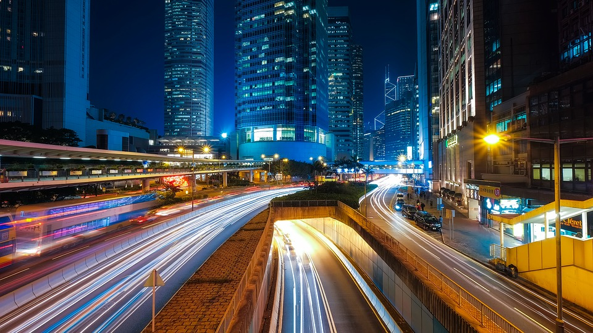
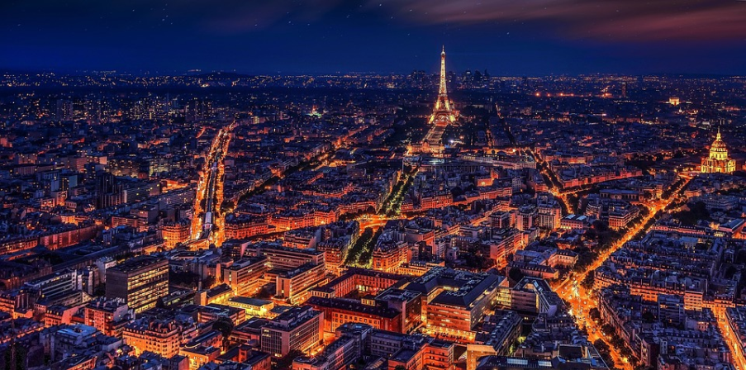
Miasta
60-80% zużycia energii
3% powierzchni Ziemi

Slide 3
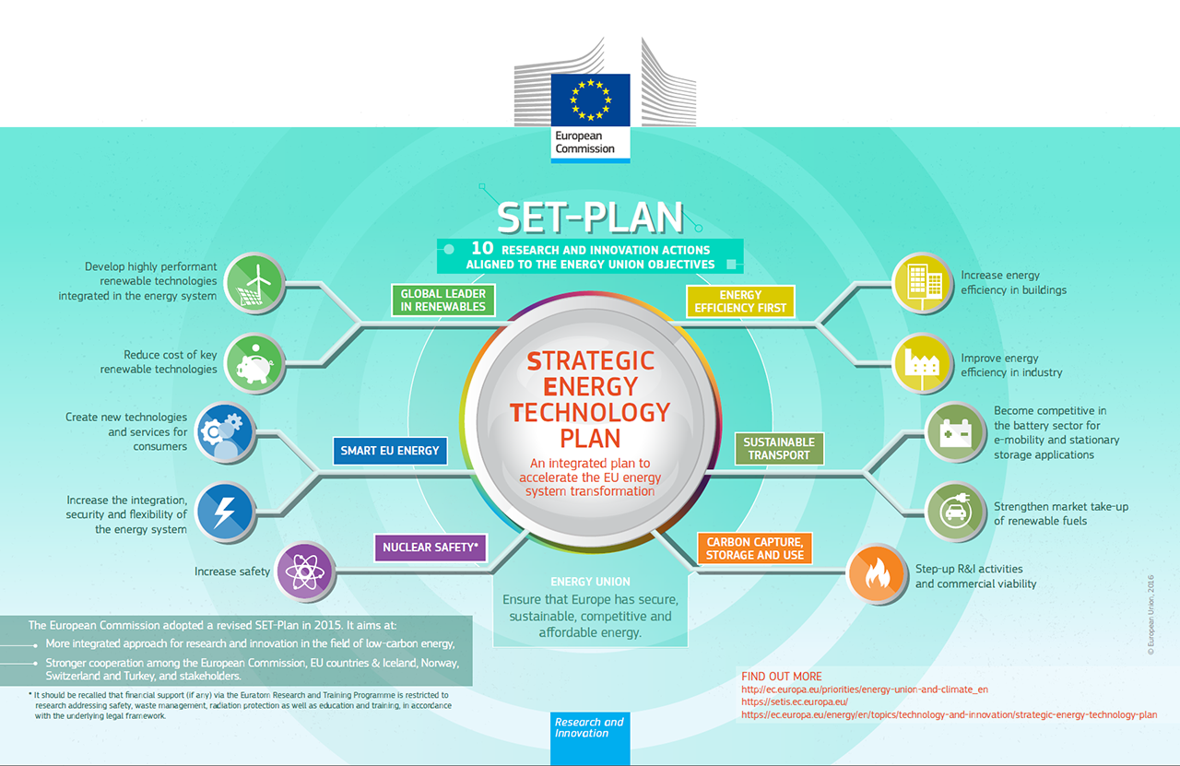

Slide 4
Efektywność energetyczna
OZE
Inteligentna i czysta energia dla konsumentów
Inteligentny system energetyczny
Smart cities
Zero emisji ze źródeł węglowych
Cyfryzacja

Slide 5
Konkursy
Międzynarodowe konsorcja
Najlepsze pomysły będą finansowane
Innowacyjność
Minimum 3 partnerów z 3 różnych krajów
Finansowanie 100 % dla jednostek non-profit
Tematy związane z ENERGIĄ w latach 2018-2020:
http://ec.europa.eu/research/participants/data/ref/h2020/wp/2018-2020/main/h2020-wp1820-energy_en.pdf

Slide 6
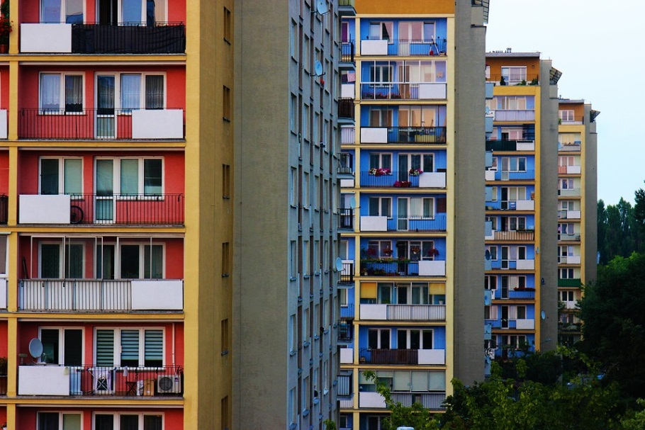
LC-SC3-SCC-1-2018-2019-2020: Smart Cities and Communities
Wyzwanie – redukcja emisji, adaptacja do zmian klimatu, realizacje celów SET Planu
Energetyczna transformacja miast → integracja systemów, wzrost wydajności
Cel: Positive Energy Districts
Lighhthouse cities – miasta przykłady (2) i followers cities (min. 5) – miasta naśladowcy
zespół budynków aktywnie zarządzających energią z dodatnim rocznym bilansem energetycznym
Budynki nowe, stare, po renowacji…
Integracja także elektromobilności

Slide 7
LC-SC3-SCC-1-2018-2019-2020: Smart Cities and Communities
IA Innovation Action
We wniosku:
Wizja miasta po 2050
Integracja w spójny system
Kwestie techniczne, prawne, społeczne, ekonomiczne
Im większy potencjał replikacyjny tym lepiej
Dekarbonizacja i poprawa jakości powietrza
Zaangażowanie lokalnych władz i społeczności
Terminy: 5.XII.2017 – 5.IV.2018
5.IX.2018 – 5.II.2019
? 2019 - ? 2020
Budżet: 15 – 20 mln euro na projekt

Slide 8
Implementacje, pilotaże, demonstracje…
LC-SC3-EE-1-2018-2019-2020: Decarbonisation of the EU building stock: innovative approaches and affordable solutions changing the market for buildings renovation
Demonstracja efektywnych kosztowo rozwiązań do głębokiej renowacji budynków żeby osiągnąć cele energetyczne w konkretnych miastach/regionach
WNIOSKI: 12.III – 03.IX.2019
LC-SC3-ES-3-2018-2020: Integrated local energy systems (Energy islands)
Dekarbonizacja lokalnego systemu energetycznego np. w małym mieście, demonstracja
WNIOSKI: dokładny termin jeszcze nieznany
2019/2020
IA Innovation Action

Slide 9
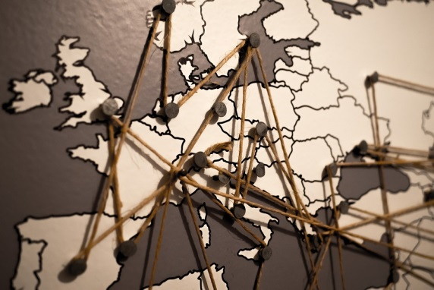
Współpraca, wsparcie, sieci kontaktów, polityki…
LC-SC3-EE-16-2018-2019-2020: Supporting public authorities to implement the Energy Union
Kluczowa rola władz lokalnych i regionalnych we wcielaniu koncepcji Unii Energetycznej
WNIOSKI 12.III.2019 – 3.IX.2019
CSA Coordination and support action

Slide 10
Środowisko dla miast
dr Magdalena Głogowska
Kierownik Biura Urban&Bio
Krajowy Punkt Kontaktowy Programów Badawczych UE Instytut Podstawowych Problemów Techniki PAN
www.kpk.gov.pl
W niniejszej prezentacji wykorzystano materiały udostępnione m.in. przez KE i/lub Ministerstwa oraz Agendy RP

Slide 11
Societal Challenges
Wyzwania społeczne
Działania w dziedzinie klimatu, środowisko, efektywna gospodarka zasobami i surowce
Climate action, environment, resource efficiency and raw materials
Work Programme 2018-2020:
http://ec.europa.eu/research/participants/data/ref/h2020/wp/2018-2020/main/h2020-wp1820-climate_en.pdf

Slide 12
KONKURSY
OTWARCIE: 14 LISTOPADA 2018
ZAMKNIĘCIE 1 ETAP: 19 LUTEGO 2019

Slide 13
Nowatorskie i zintegrowane rozwiązania wspierające zdrowie i dobrostan mieszkańców miast
Dziedzictwo kulturowe - obszary historyczne/krajobrazy, a centra przedsiębiorczości i integracji społecznej
SC5-20-2019 Transforming historic urban areas and/or cultural landscapes into hubs of entrepreneurship and social and cultural integration)
Reaktywacja and regeneracja historycznych obszarów miejskich oraz/lub krajobrazów kulturowych
Promocja adaptacji i ponownego wykorzystania zasobów dziedzictwa kulturowego
oraz integracji społecznej
SC5-14-2019 Visionary and integrated solutions to improve well-being and health in cities
Zintegrowane rozwiązania (ogrody terapeutyczne, ulice kreatywne, farmy miejskie)
Poprawa zdrowia i dobrostanu mieszkańców
Ekosystemy miejskie/rozwiązania inspirowane przez naturę
SC5-13-2018-2019: Strengthening international cooperation on sustainable urbanisation: nature-based solutions for restoration and rehabilitation of urban ecosystems
zapobieganie dalszej degradacji, odnowa i konserwacja ekosystemów miejskich
i podmiejskich oraz ekologicznej spójności i integralności miast,

Slide 14
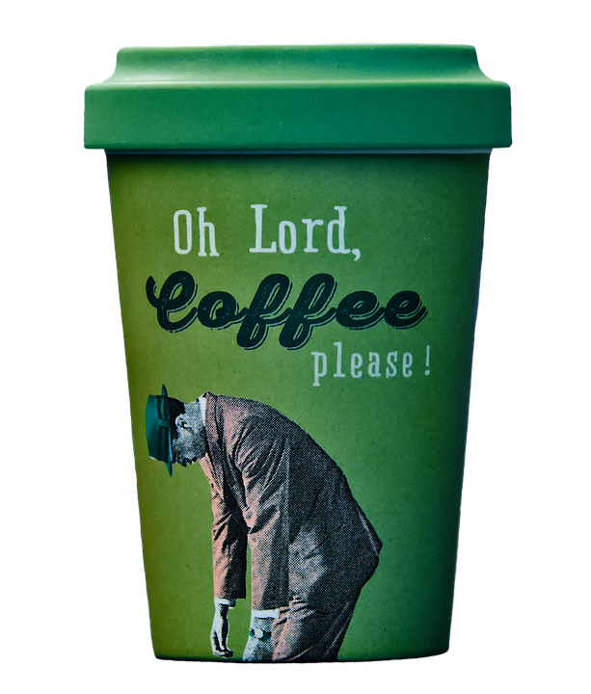
Na wynos
Innowacje
Współpraca międzynarodowa
HORYZONT2020 jest dla mnie!
Skontaktuj się z KPK

Slide 15
ZAPRASZAMY DO KONTAKTU
^{KRAJOWY PUNKT KONTAKTOWY}
^{PROGRAMÓW BADAWCZYCH UE}
Instytut Podstawowych Problemów Techniki PAN
dr Maria Śmietanka
kom. +48 502 052 239 maria.smietanka@kpk.gov.pl

